Slide 1

Door Game
Презентацию подготовили студенты 1-го курса Института Интеллектуальной Робототехники
Мироненко Павел
Калашников Илья
Ильиных Татьяна

Slide 2
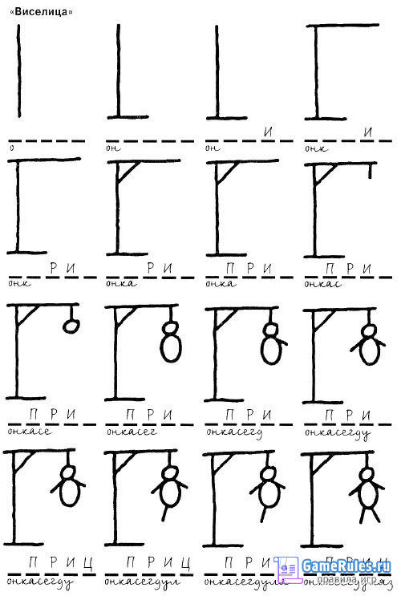
Введение
Представляем вашему вниманию игру “Door Game”, которая является аналогом игры “Виселица”.
Игра "Виселица" (Hangman) — это классическая словесная головоломка, в которой игрок пытается угадать загаданное слово, вводя буквы по одной. За каждую ошибку, когда выбранная буква отсутствует в слове, игрок теряет "жизнь" или приближается к проигрышу, что изображается в виде нарисованной виселицы. Цель игры — угадать слово до того, как закончатся попытки. Корни игры уходят в викторианскую Англию. Первые упоминания о ней датируются концом XIX века, когда она появилась как бумажная игра, в которой игроки угадывали слово, записывая буквы, а за ошибки рисовали части виселицы. Официально игра была описана в книгах по развлечениям в начале XX века, а её популярность выросла в 1970-х годах благодаря телевизионным шоу и компьютерным адаптациям.
Рис.1 Игра «Виселица»

Slide 3
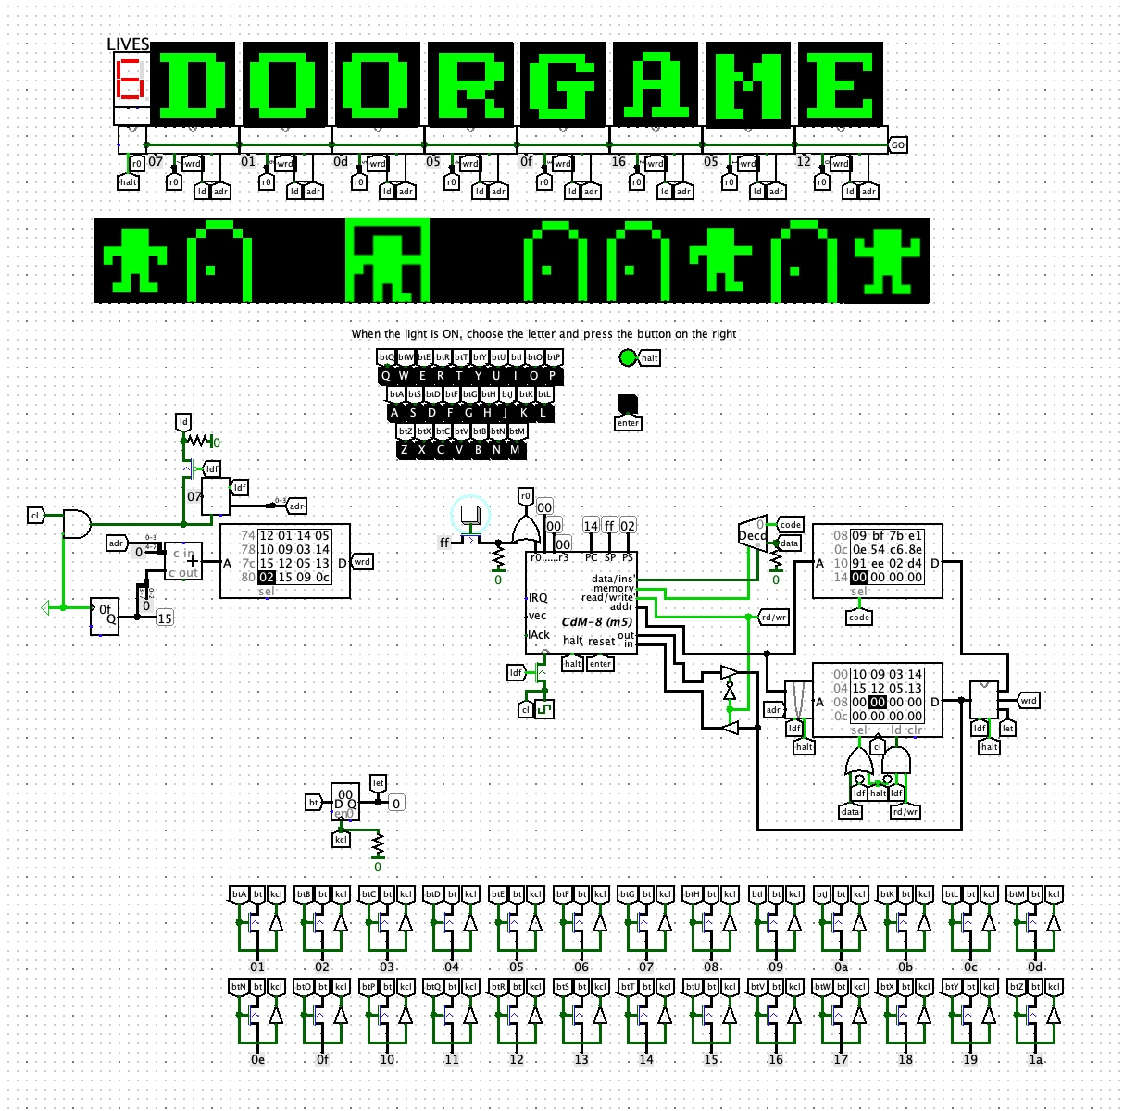
Игра door game
Мы представляем уникальную адаптацию этой концепции, реализованную в виде цифровой микросхемы в Logisim. В нашей игре игроку предстоит помочь виртуальному человечку пройти путь через серию дверей, за которыми спрятано загаданное слово из шести букв, выбранное из словаря. Каждая дверь символизирует шаг к разгадке: если игрок угадывает букву, входящую в слово, дверь открывается, и человечек продвигается вперёд. Если же буква неверная, дверь остаётся закрытой, а игрок теряет одну из трёх доступных жизней. Цель — открыть все двери, угадав слово, прежде чем закончатся жизни.
Рис.2 игра DOOR GAME

Slide 4
Концепция игры
Общая структура
Схема включает несколько ключевых компонентов:
Дисплей и индикаторы: Вверху отображается название "DOOR GAME", где и отображаются количество жизней ("LIVES: 6"), визуализация человечка и дверей.
Ввод букв: Клавиатура (ниже дисплея) с буквами A-Z и кнопка "halt" для подтверждения выбора.
Память (ROM): Хранит загаданное слово.
Логика сравнения: Проверяет, есть ли введённая буква в слове.
Счётчики: Отслеживают жизни и позицию человечка.
Вывод: Обновляет состояние игры (двери, жизни, позицию).
Рис.3 Матрицы для отображения загаданных букв, движения человечка и индикатор жизней
Рис.4 Клавиатура для ввода букв и кнопка для подтверждения ввода
Рис.5 Рандомайзер со словарем

Slide 5
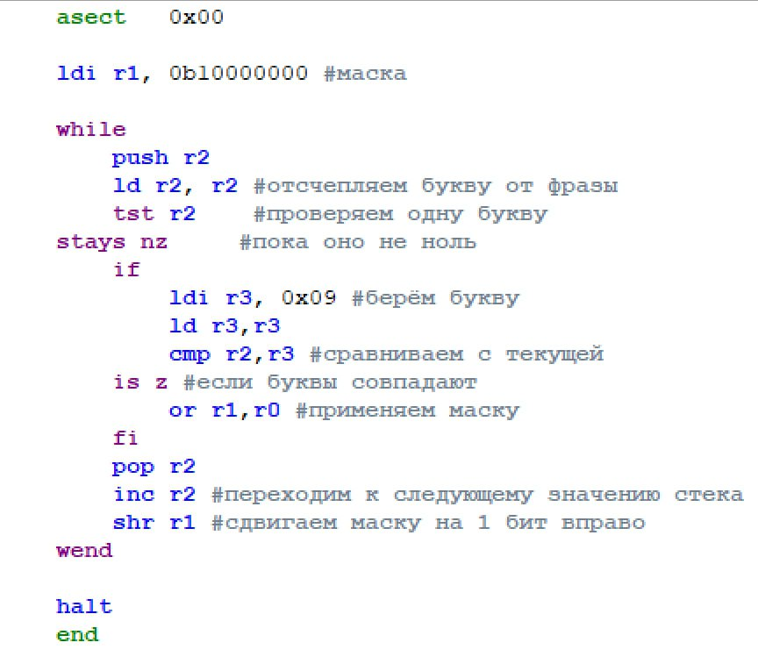
Функциональные характеристики – программная часть проекта
Программная часть проекта реализована на CDM-8 В данной программе мы используем стек для хранения адреса текущей буквы и маску для записи результата в регистр r0
Рис.6 Код на cdm-8

Slide 6
Технические характеристики проекта – аппаратная часть
В этом разделе будут приведены описания схем, используемых в проекте.
Switch
Adresses
Lives count ang Game over flag
Keyboard
RAM

Slide 7
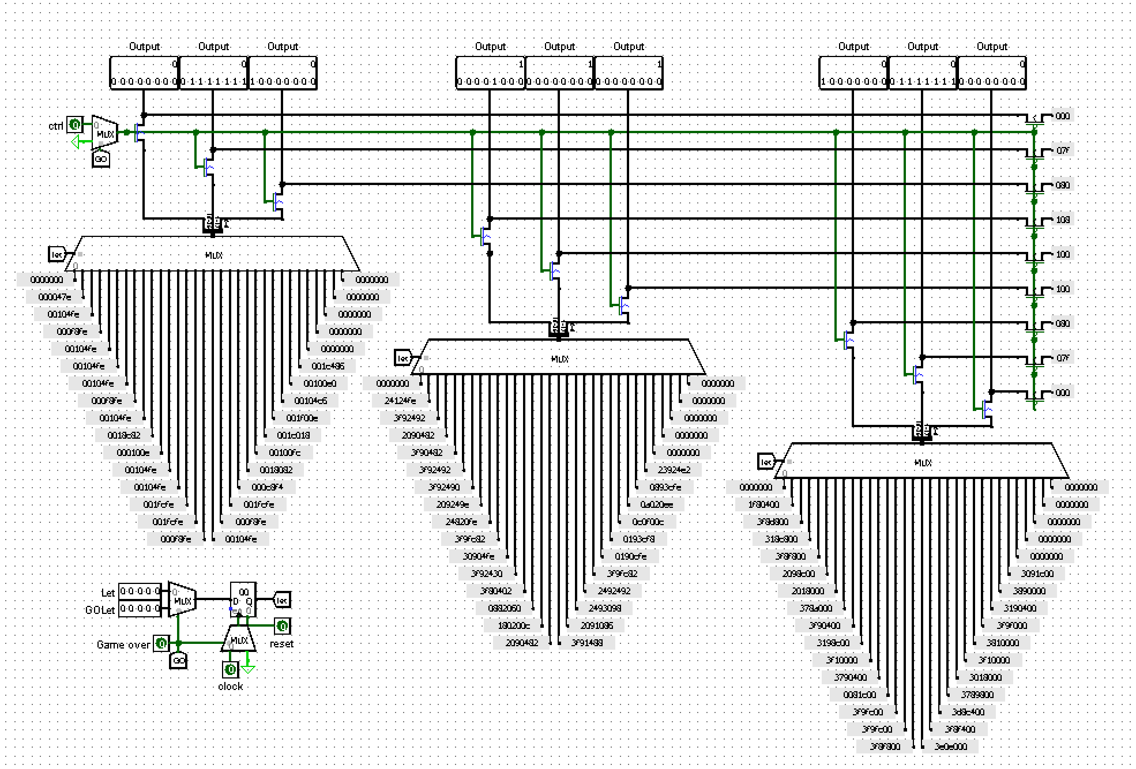
Switch
Этот модуль отвечает за трансляцию буквы из алфавита, заранее заданного константами.
У схемы switch 6 входов и 9 выходов.
6 входов отвечают за:
Reset
Состояние игры - закончена ли она
Состояние слова – угадана ли буква на этой позиции
Clock
Буква слова
Буква для вывода конца игры
Рис.7 Свитчи

Slide 8
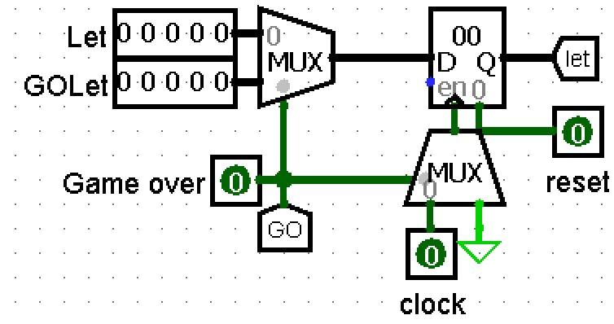
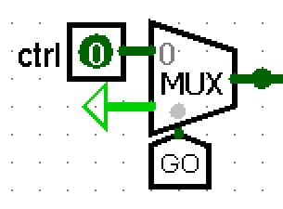
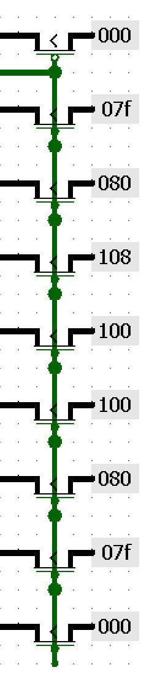
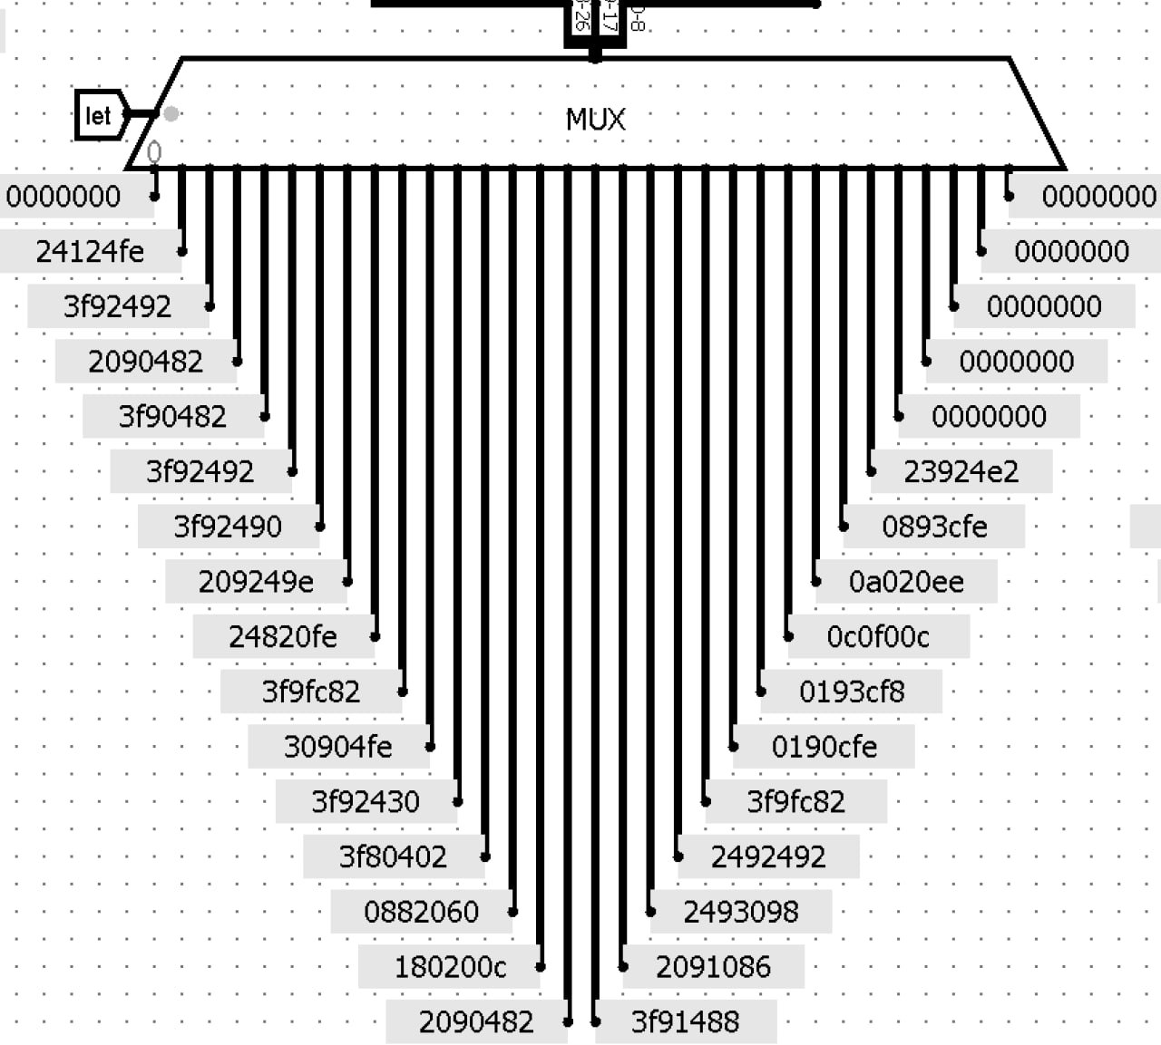
Switch
Эта позволяет выбрать между буквой слова и конца игры.
Эта часть предназначена для выбора между буквой и закрытой дверью.
Рис.8 мультиплексор
Рис.10 контроллер свитча
Эта определяет константы двери и открывает транзисторы, если буква не угадана.
Мультиплексор позволяет выбрать нужную букву по номеру в алфавите.
Рис.9 константы
Рис.11 мультиплексор

Slide 9
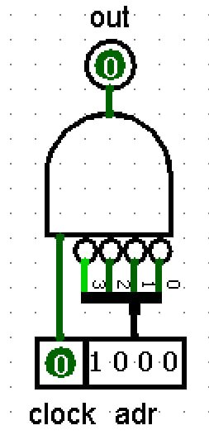
adresses
Сопоставляем адрес текущей буквы с образцом, затем пропускаем такт при совпадении, который идёт идёт на свитчи
Рис.12 Один из модулей adresses

Slide 10
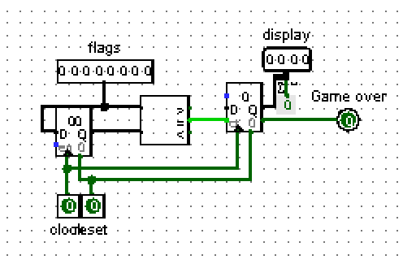
Lives count
Схема Life_count позволяет считать количество
Потраченных жизней.
Это делается путём сравнения на компараторе предыдущего и настоящего значений регистра r0.
Если они совпадают, значит ни одна буква не была угадана.
Рис. 13 счетчик жизней

Slide 11
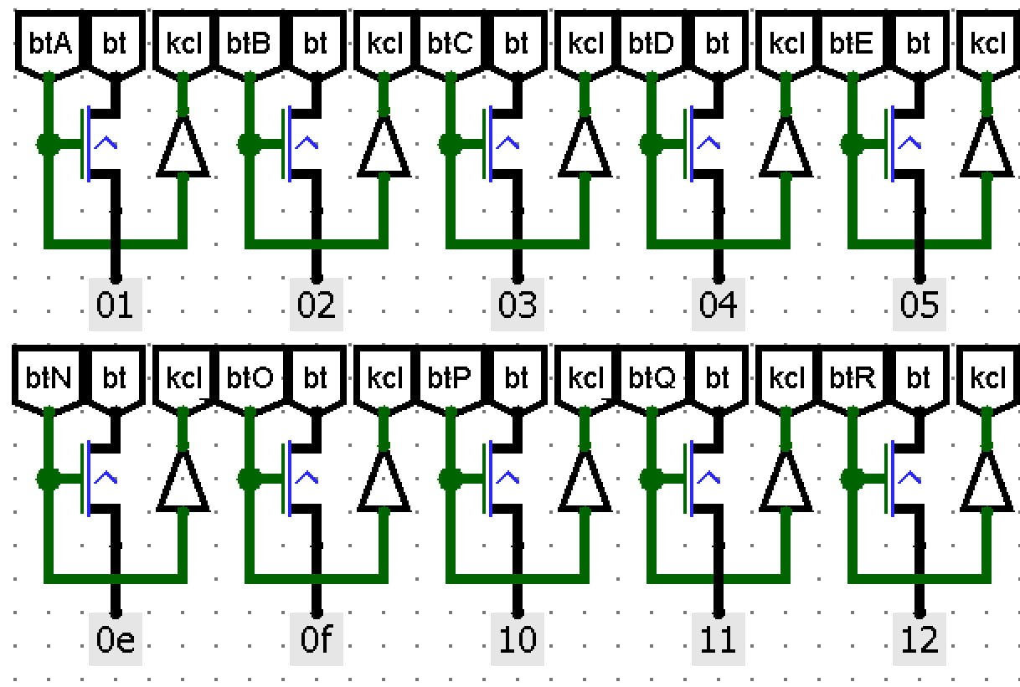
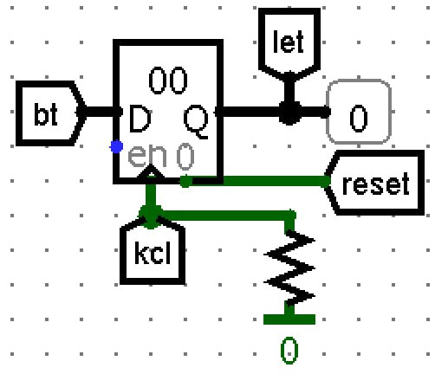
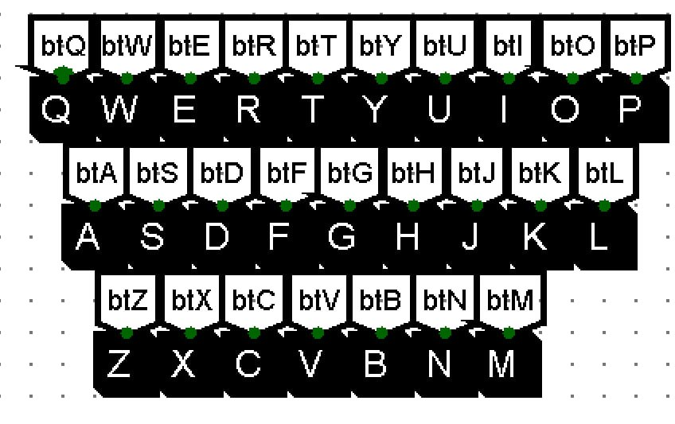
keyboard
В проекте так же реализована клавиатура, с помощью которой происходит взаимодействие между пользователем и аппаратной частью.
При нажатии на клавиатуре буквы, через тоннель подаётся сигнал и в регистре записывается определённая константа – номер буквы в алфавите.
Рис.13 реализация кнопок клавиатуры
Рис. 15 контроллер клавиатуры
Рис.14 Клавиатура для ввода букв

Slide 12
Планы доделать
Баг с жизнью
Движение человечка
Свитчи для закрытой и открытой двери
Документация

